Slide 1
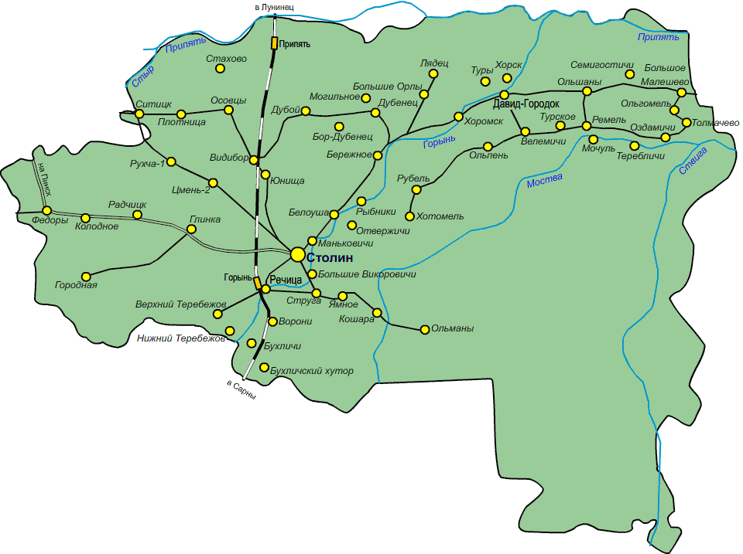
Урок матэматыкі ў 3 класе «Сем цудаў Століншчыны»

Slide 2
Вісячыя сады Семіраміды

Slide 3
Фароскі маяк

Slide 4
Галікарнаскі маўзалей

Slide 5
Храм Артэміды ў Эфесе

Slide 6
Егіпецкія піраміды ў Гізе

Slide 7
40-метровая бронзавая статуя Калос Радоскі

Slide 8
12-метровая статуя Зеўса

Slide 10
Рэспубліканскі заказнік “Альманскія балоты”

Slide 11
Манькавіцкі парк

Slide 12
Ганчарны промысел вёскі Гарадная

Slide 13
Давыд-гарадоцкія кветкі

Slide 14
Свято-Мікалаеўская царква ў вёсцы Рухча
Свято-Георгіеўская црква ў Давыд-Гарадку

Slide 15
Музей у вёсцы Цераблічы

Slide 16
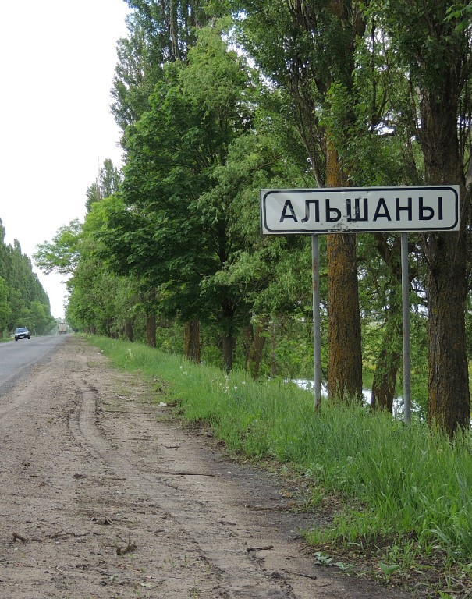
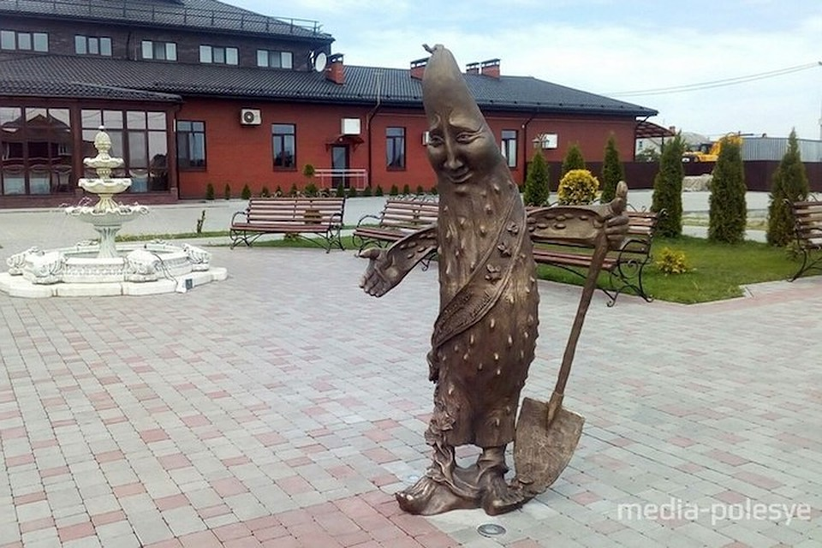
Аграгарадок Альшаны

Slide 17
Крыніцы ілюстрацый
Усе ілюстрацыі для прэзентацыі ўзяты з https://yandex.by/images, а таксама з уласнага архіва Н.М. Базар

